Slide 1
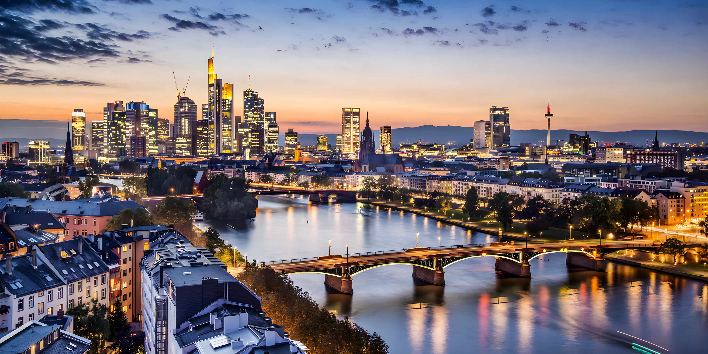


Georgios Karios (30738)
FRANKFURT
EINE STADT IN DEUTSCHLAND
Ein Projekt über eine deutsche Stadt mit Sehenswürdigkeiten, Spezialitäten und Universitäten

Slide 2
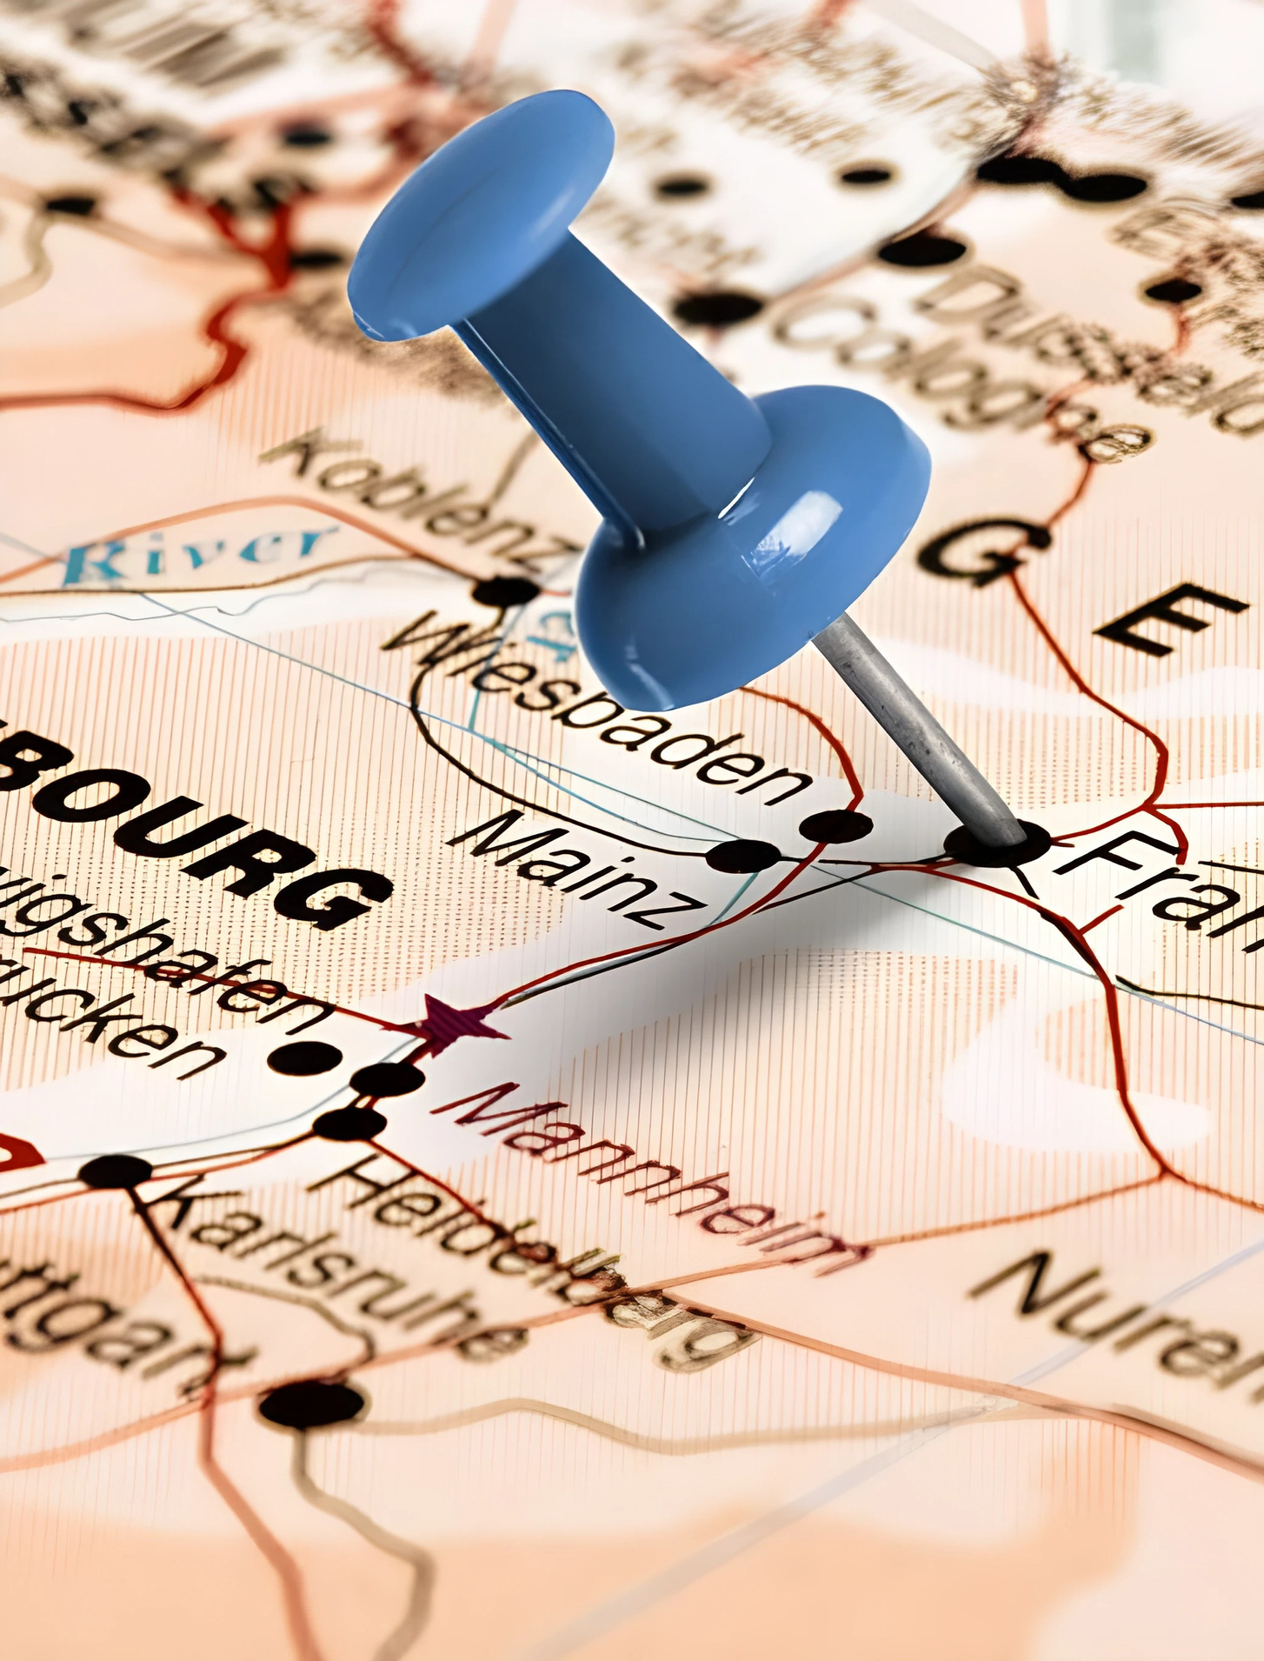

WO LIEGT DIE STADT?
Die Stadt heißt Frankfurt.
Sie liegt im Westen von Deutschland, im Bundesland Hessen.
Frankfurt liegt am Fluss Main, in der Nähe von Wiesbaden und Mainz.
Es ist eine große, moderne Stadt mit einem wichtigen Flughafen.

Slide 3
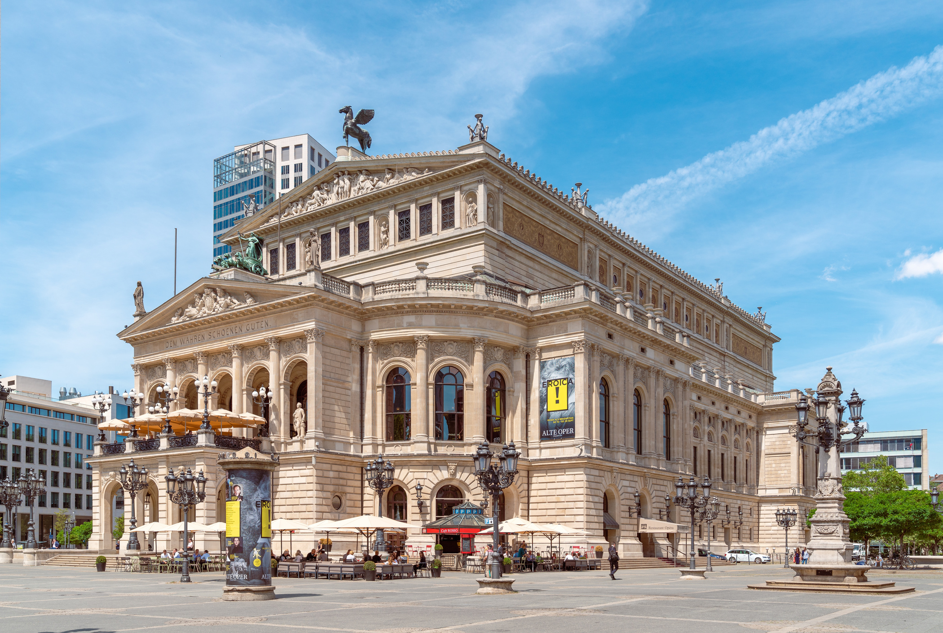
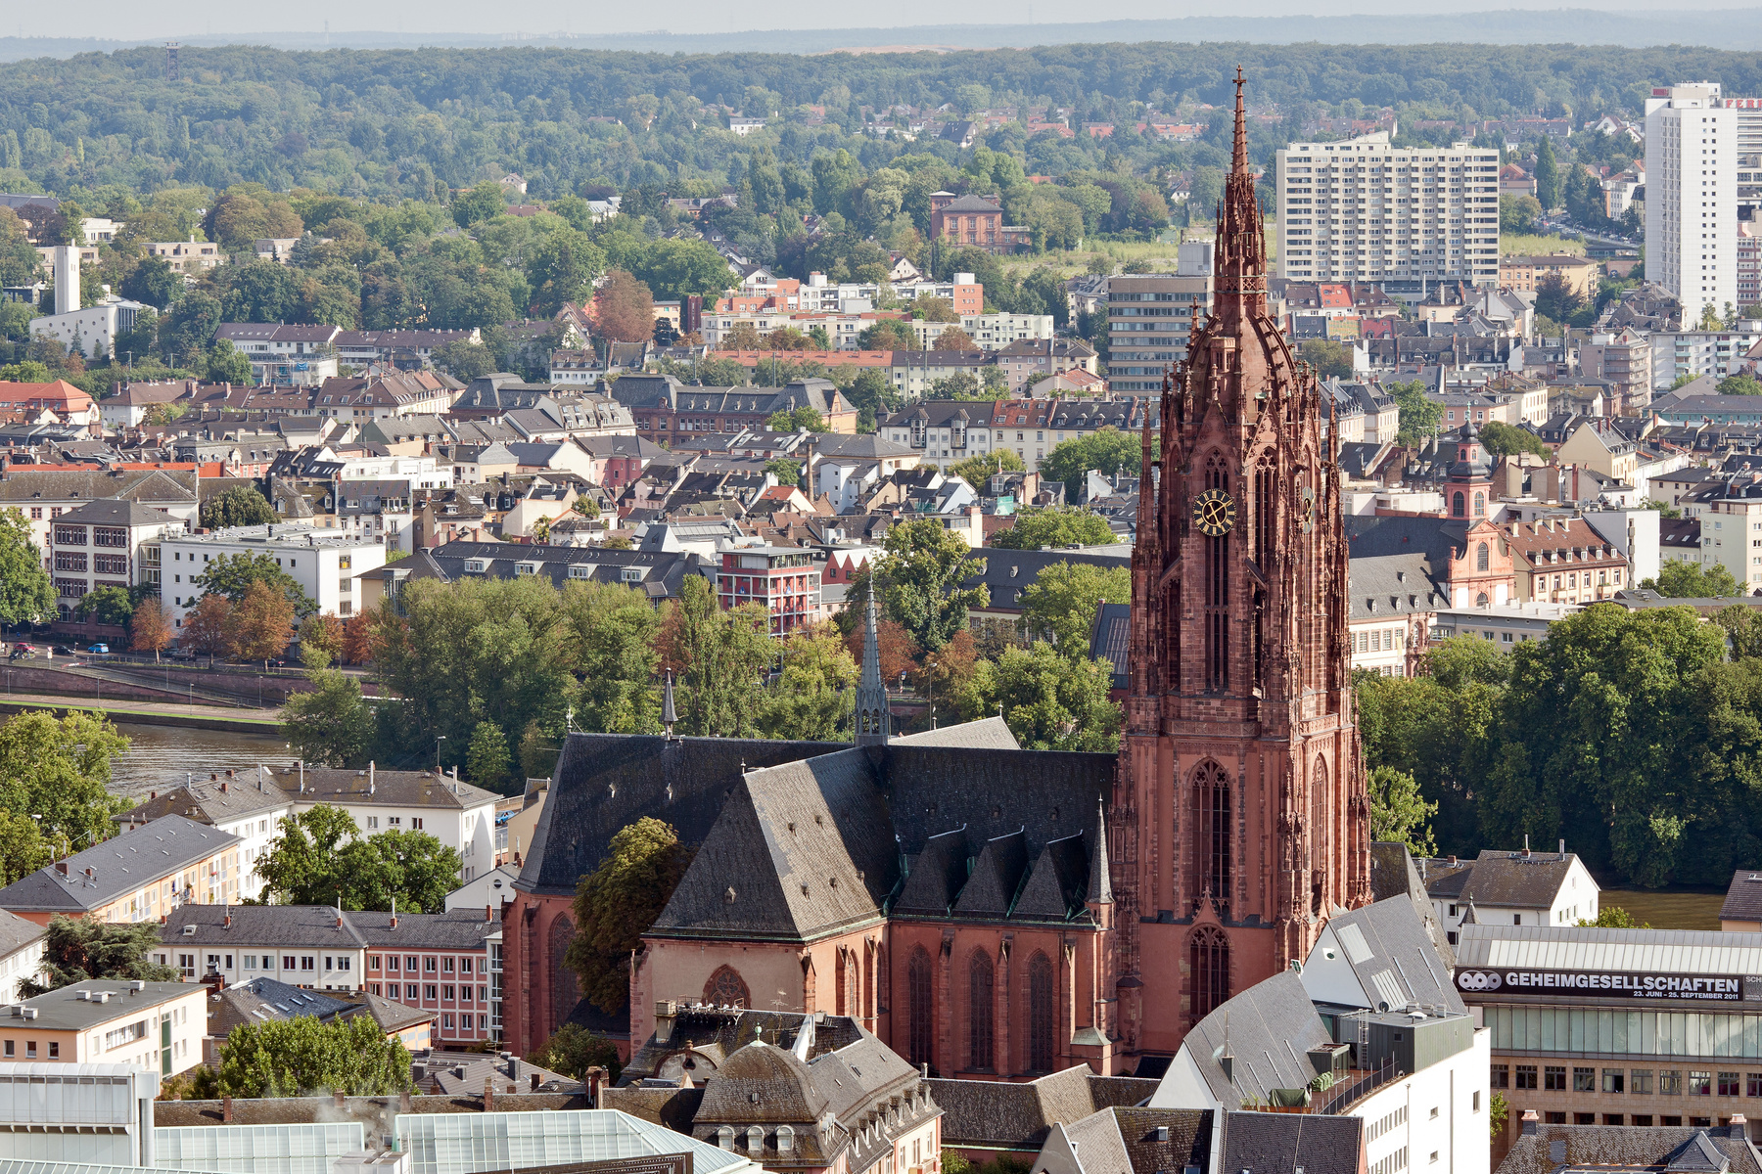
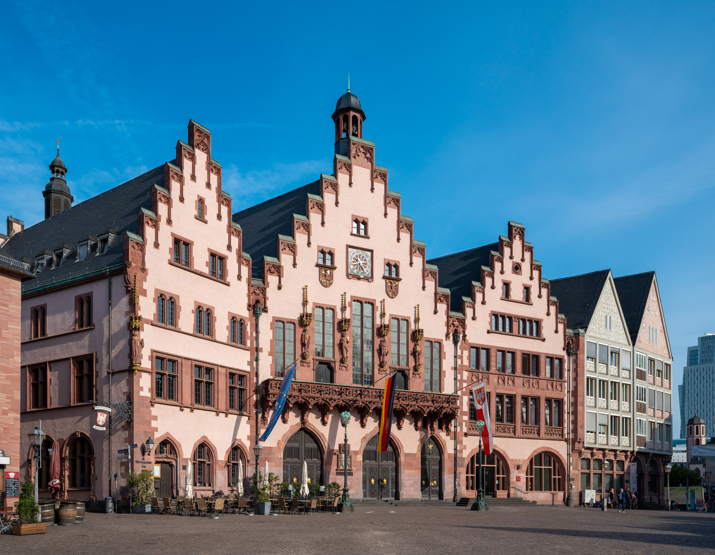
WIE VIELE EINWOHNER
LEBEN IN DER STADT?
Frankfurt hat ungefähr 750.000 Einwohner.
Die Menschen nennt man Frankfurter.
Viele Menschen kommen aus verschiedenen Ländern.
Die Stadt ist modern und sehr international.
Es gibt auch viele Studenten und Familien.

Slide 4
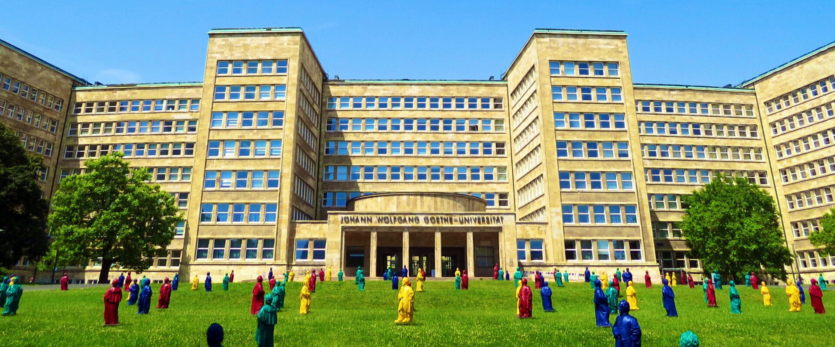
WELCHE SPRACHEN SPRICHT
MAN IN
DIESER STADT?
Die Hauptsprache in Frankfurt ist Deutsch.
Viele Menschen sprechen auch Englisch.
Es gibt viele internationale Studierende und ausländische Firmen.
Deshalb hört man in der Stadt viele verschiedene Sprachen.

Slide 5
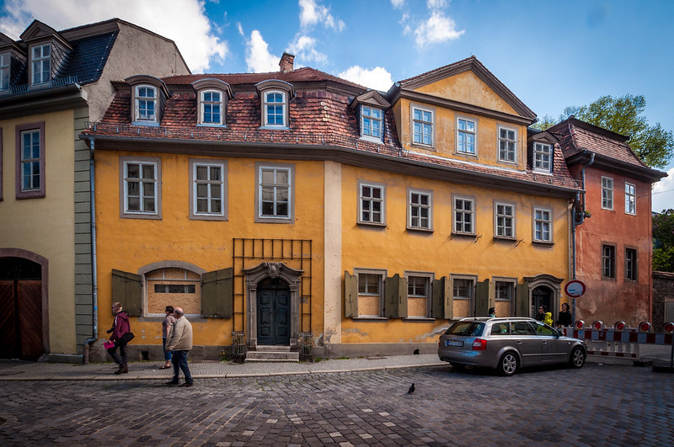
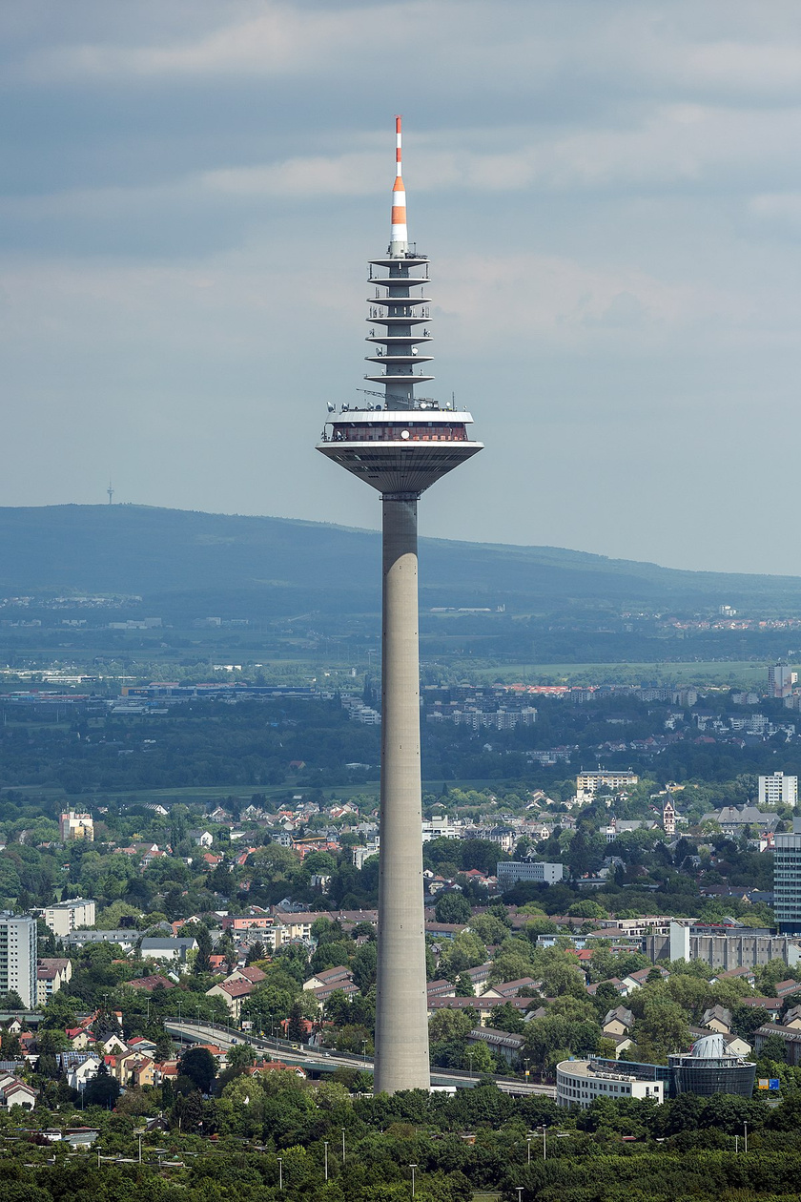
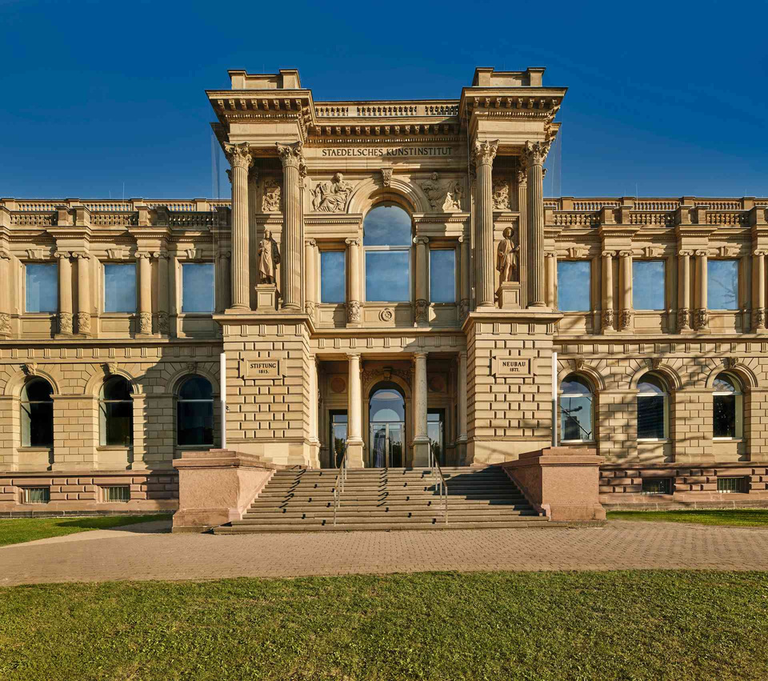
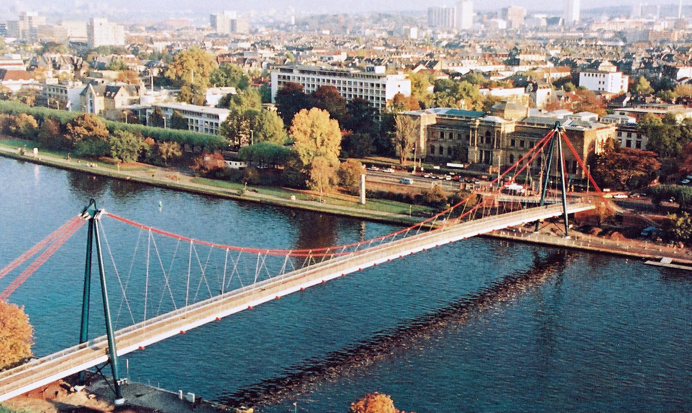
SEHENSWÜRDIGKEITEN
IN
FRANKFURT
In Frankfurt gibt es viele Sehenswürdigkeiten.
Man kann den Römer (das alte Rathaus), den Dom und die Alte Oper besuchen.
Die Skyline mit dem Main Tower ist sehr bekannt.
Auch der Eiserne Steg, eine Fußgängerbrücke über den Main, ist beliebt.

Slide 6
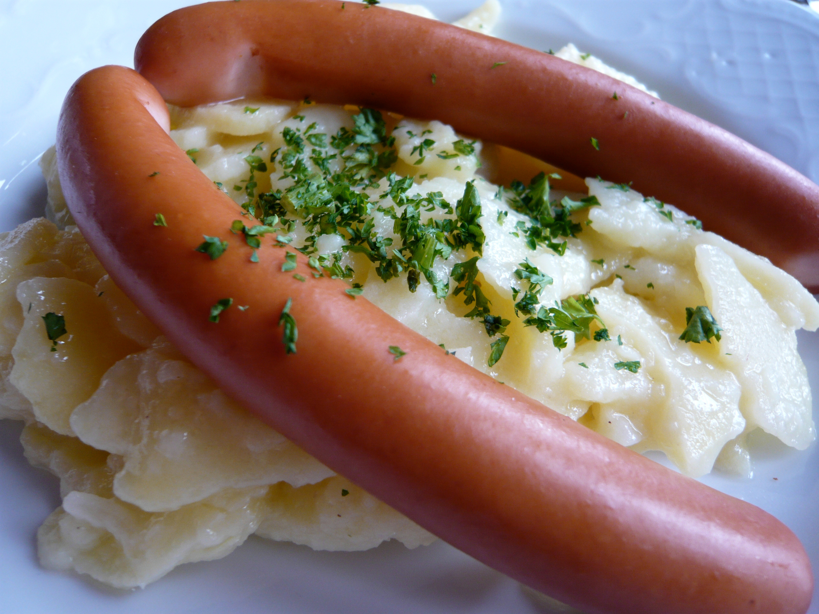

ESSEN & SPEZIALITÄTEN
IN FRANKFURT
Eine berühmte Spezialität ist das Frankfurter Würstchen.
Es gibt auch “Handkäs mit Musik”, ein typisches Käsegericht aus Hessen.
Dazu trinkt man gern Apfelwein – ein Getränk aus Äpfeln, ähnlich wie Cidre.
Diese Gerichte sind sehr beliebt in traditionellen Gasthäusern.

Slide 7
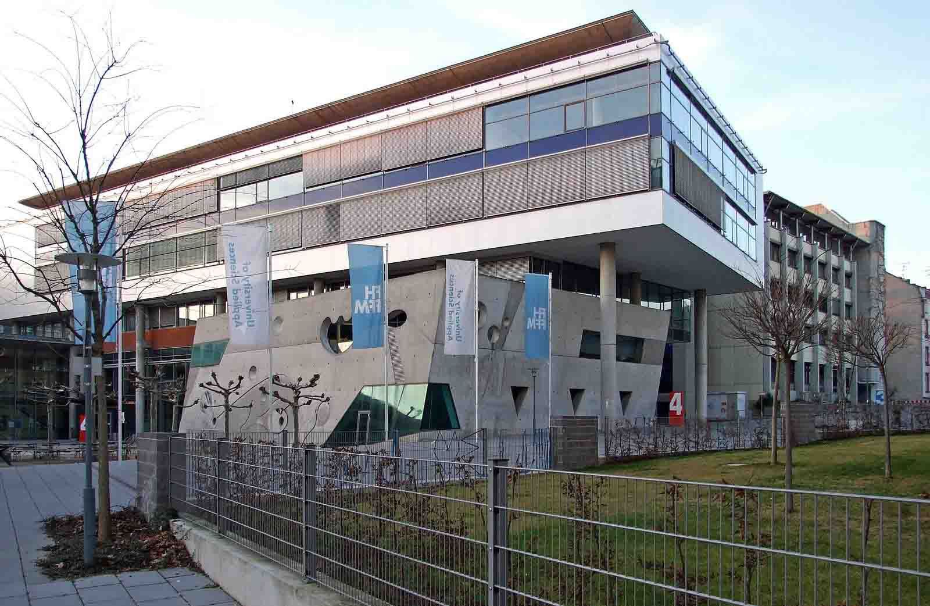
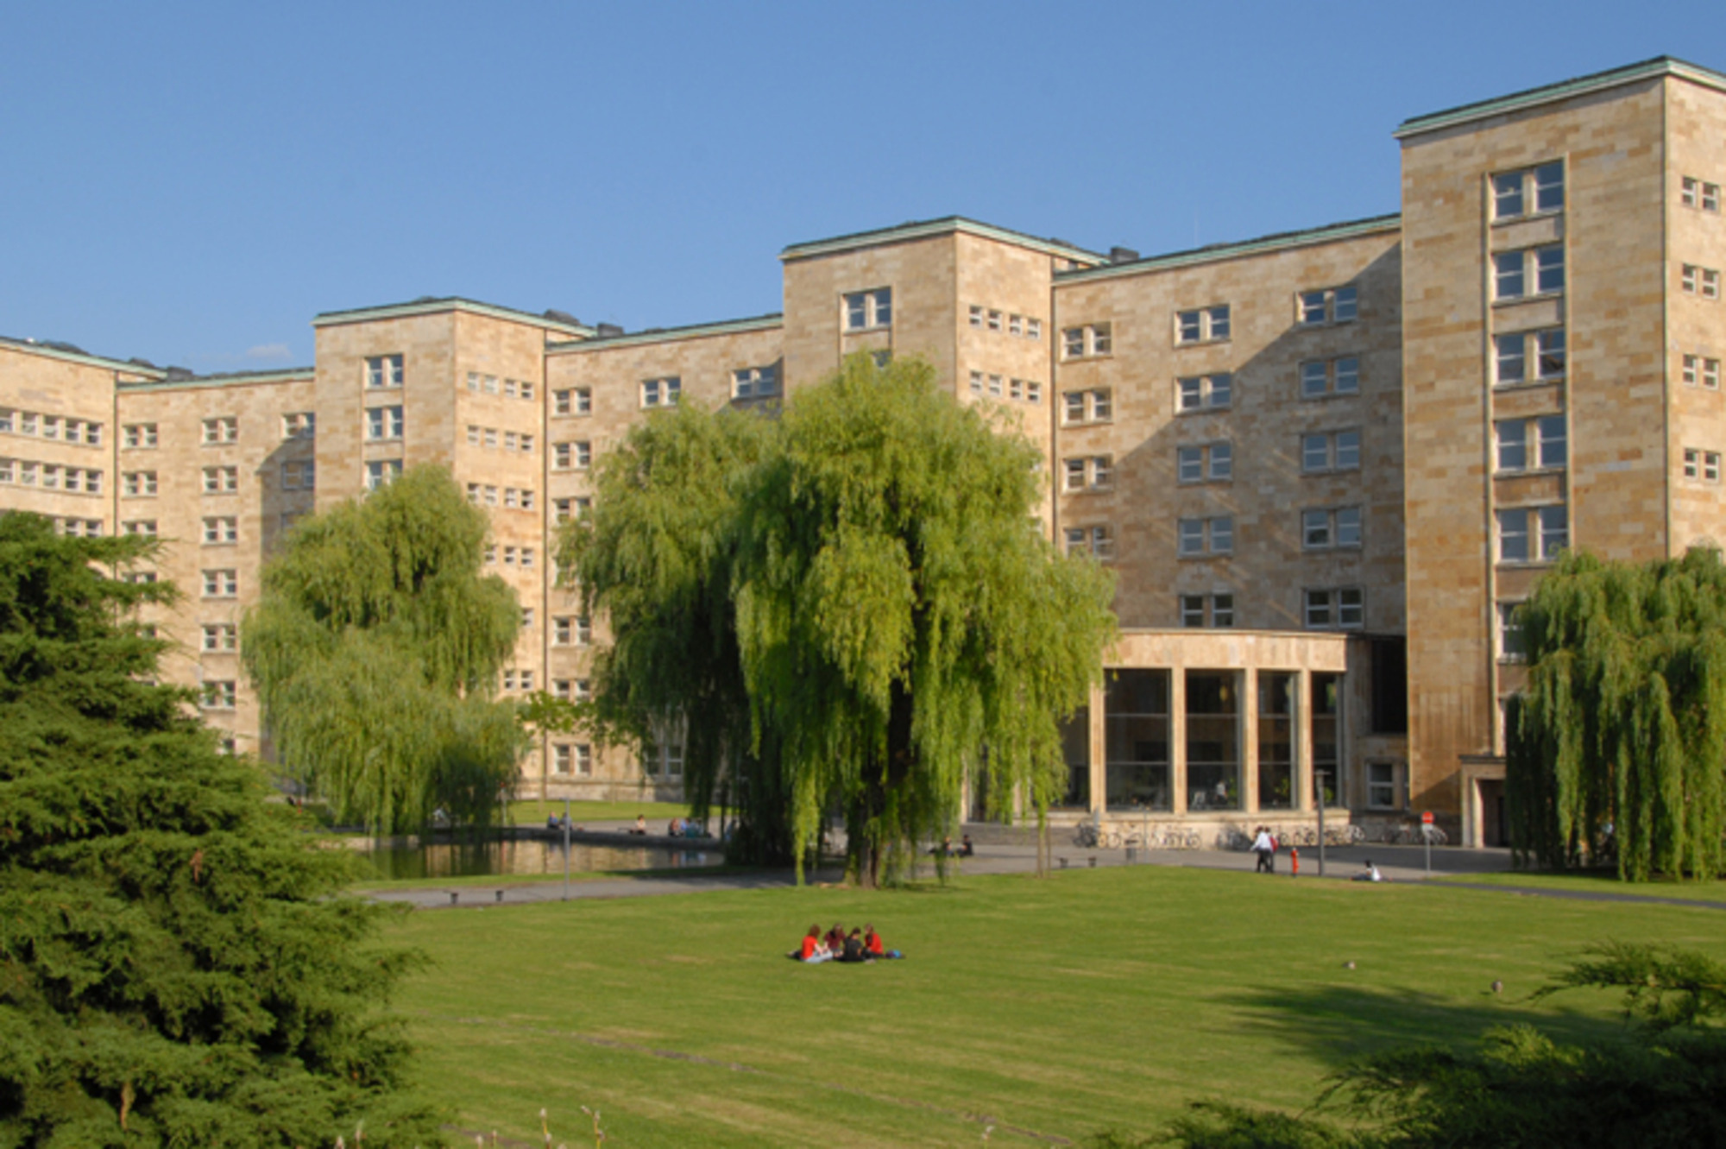
UNIVERSITÄTEN
IN FRANKFURT
In Frankfurt gibt es zwei große staatliche Universitäten.
Die bekannteste ist die Goethe-Universität Frankfurt.
Sie ist berühmt für Forschung, Wirtschaft und Naturwissenschaften.
Eine weitere Universität ist die Frankfurt University of Applied Sciences.
Beide ziehen viele Studierende aus dem In- und Ausland an.

